Slide 1


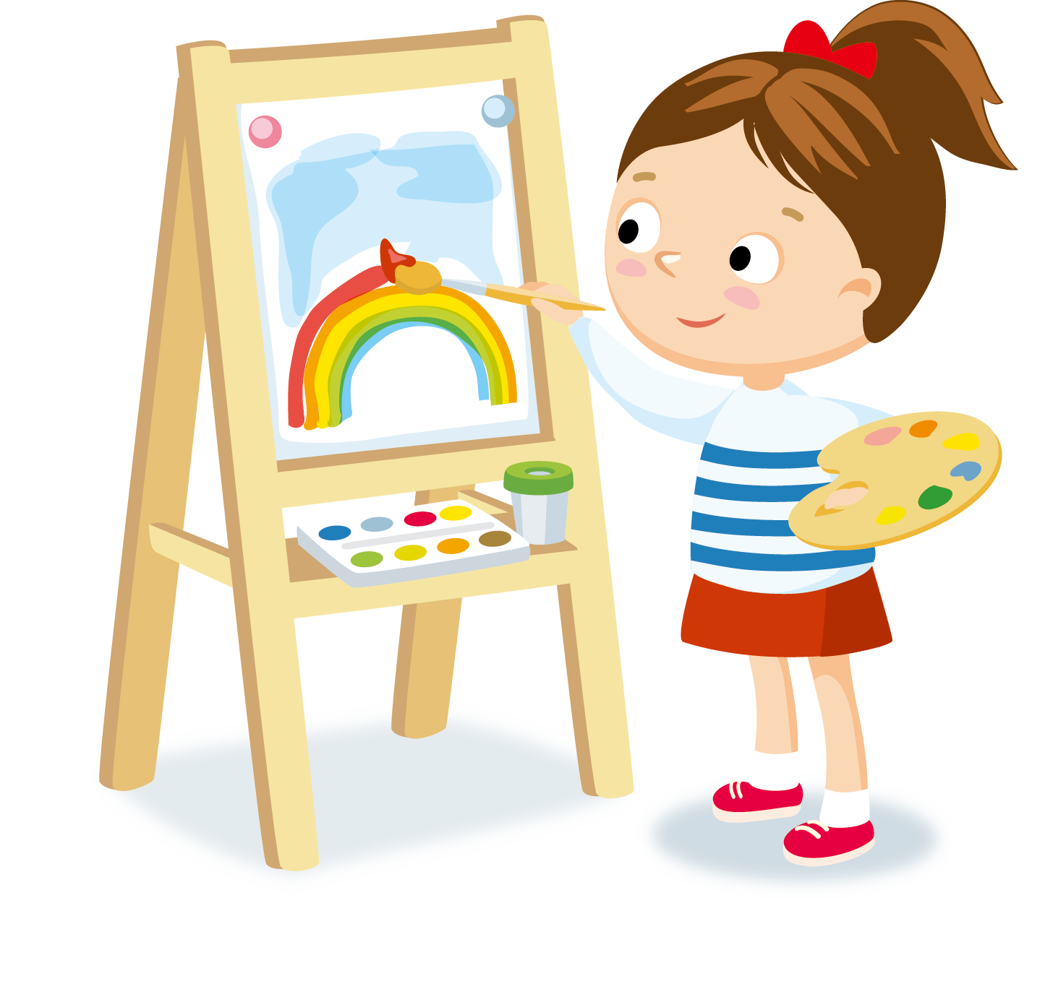
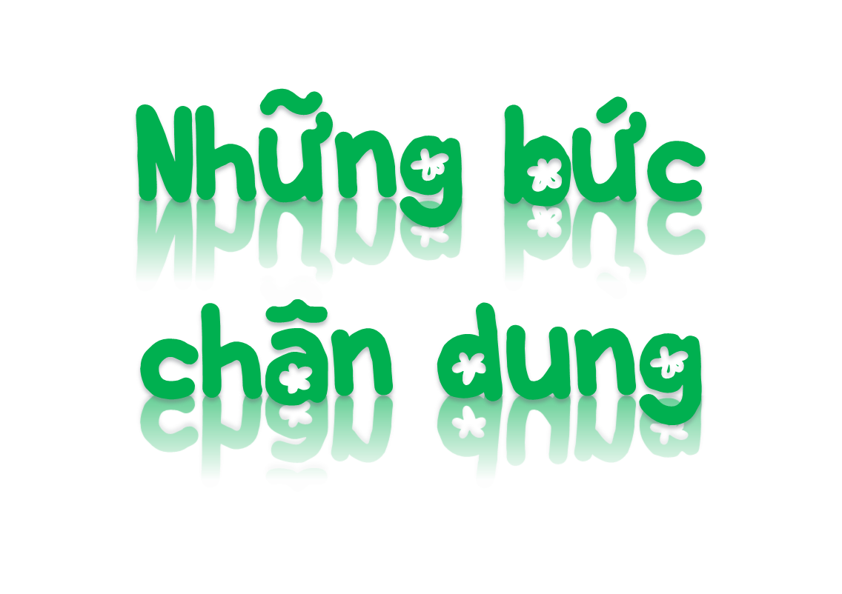
Thứ … ngày … tháng … năm …
Bài 7 – Tiết 1

Slide 2

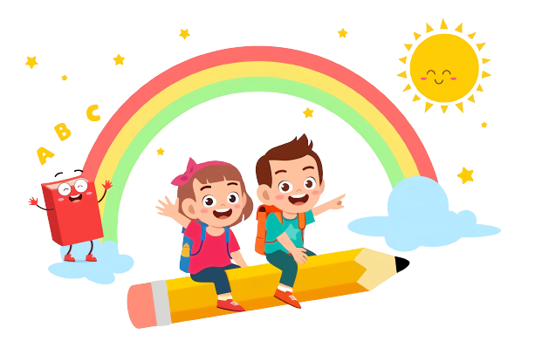
KHỞI
ĐỘNG

Slide 3



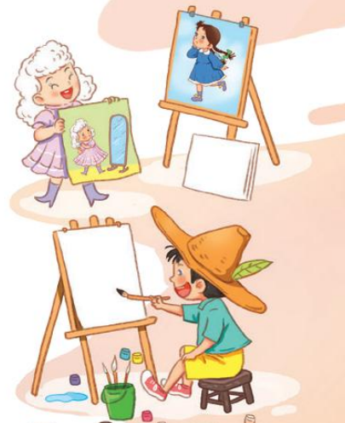



Học tiếp
Tên thân mật – Mặt thân quen

Slide 4
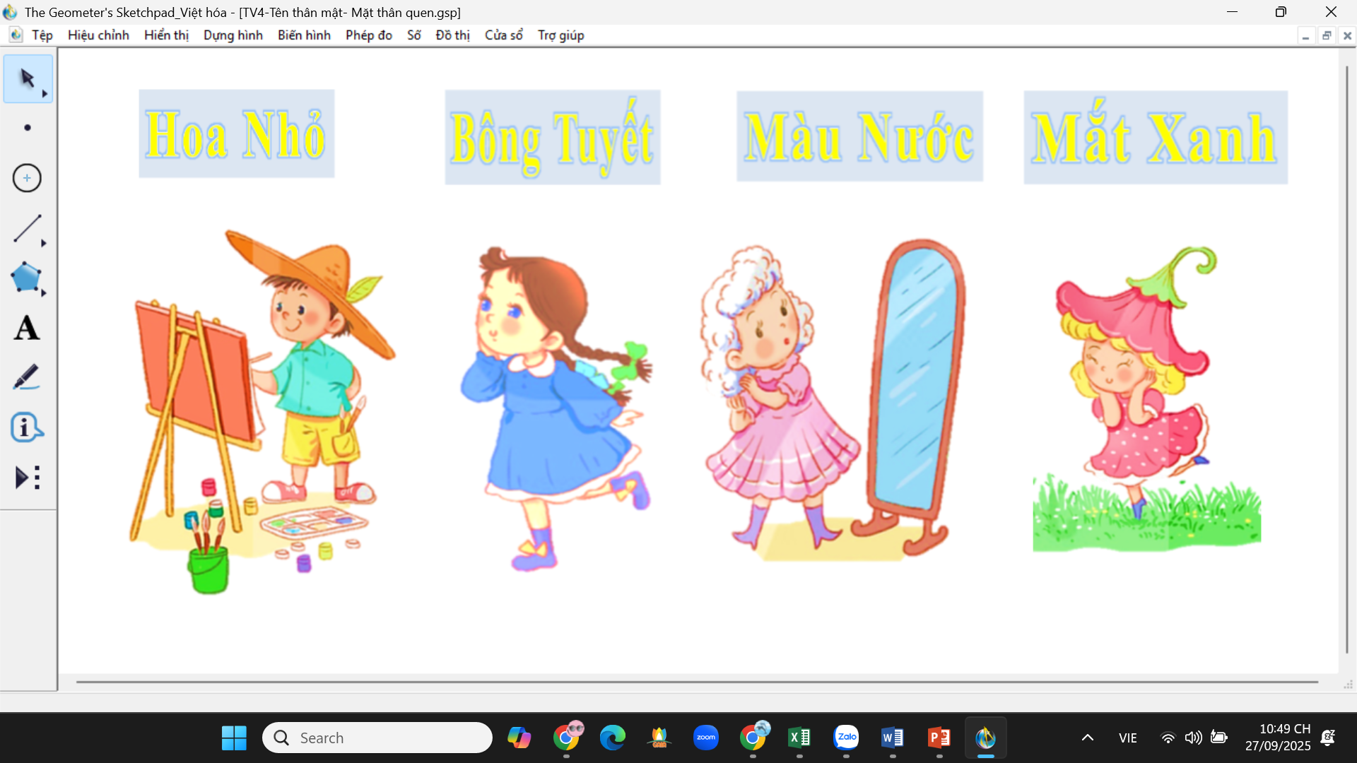
Học tiếp
LUẬT CHƠI
- Hãy kéo thả bảng tên vào nhân vật phù hợp

Slide 5


1
Đọc văn bản

Slide 6

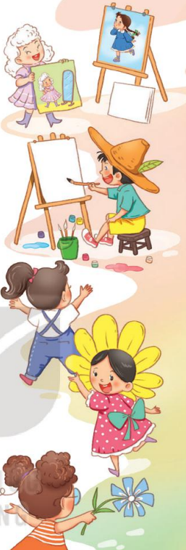
Màu Nước vẽ chân dung Bông Tuyết và Mắt Xanh. Hai bức chân dung thực sự là hai tác phẩm nghệ thuật, bởi người trong tranh được vẽ rất đẹp và rất giống người thật.
Hoa Nhỏ cũng đến gặp Màu Nước đề nghị cậu vẽ chân dung cho mình. Khi Màu Nước chuẩn bị vẽ, cô bé nói:
- Bạn nhớ vẽ mắt tôi to hơn nhé!
- Mắt bạn đã to lắm rồi.
- Chỉ chút xíu nữa thôi mà! Tôi muốn mắt to hơn, lông mi dài hơn và miệng nhỏ hơn.
Hoa Nhỏ thuyết phục tới khi Màu Nước đồng ý:
- Thôi được.
Màu Nước bắt đầu vẽ. Hoa Nhỏ liên tục đứng dậy xem và nài nỉ:
- Bạn vẽ mắt tôi to thêm nữa! Kéo dài lông mi ra...
Cuối cùng, Hoa Nhỏ trong tranh có cặp mắt rất to, lông mi rất dài và cái miệng rất nhỏ. Bức chân dung chỉ hao hao giống cô bé thôi nhưng Hoa Nhỏ rất thích.
Từ hôm đó, Màu Nước vô cùng bận rộn vì các cô bé đến đặt vẽ tranh. Ai cũng muốn được về mắt thật to, lông mi thật dài và miệng thật nhỏ. Màu Nước đã giải thích với các cô bé rằng mỗi người có thể đẹp một cách khác nhau, không phải cứ mắt to, miệng nhỏ... mới là đẹp, nhưng các cô bé vẫn đòi cậu phải vẽ theo ý mình.
Thế là ngoài hai bức chân dung của Bông Tuyết và Mắt Xanh, tất cả các bức tranh còn lại đều na ná nhau. Lúc đầu, cô bé nào cũng vui. Nhưng khi xếp các bức tranh cạnh nhau, thấy thật khó để nhận ra đâu là chân dung của mình, các cô bé mới hiểu rằng Màu Nước nói đúng. Vẻ đẹp của các cô bé rất khác nhau, và bức chân dung đẹp phải là bức chân dung thể hiện được vẽ riêng đó.
(Theo Ni-cô-lai Nô-xốp)

Slide 7

1
Màu Nước vẽ chân dung Bông Tuyết và Mắt Xanh. Hai bức chân dung thực sự là hai tác phẩm nghệ thuật, bởi người trong tranh được vẽ rất đẹp và rất giống người thật.
Hoa Nhỏ cũng đến gặp Màu Nước đề nghị cậu vẽ chân dung cho mình. Khi Màu Nước chuẩn bị vẽ, cô bé nói:
- Bạn nhớ vẽ mắt tôi to hơn nhé!
- Mắt bạn đã to lắm rồi.
- Chỉ chút xíu nữa thôi mà! Tôi muốn mắt to hơn, lông mi dài hơn và miệng nhỏ hơn.
Hoa Nhỏ thuyết phục tới khi Màu Nước đồng ý:
- Thôi được.
Màu Nước bắt đầu vẽ. Hoa Nhỏ liên tục đứng dậy xem và nài nỉ:
- Bạn vẽ mắt tôi to thêm nữa! Kéo dài lông mi ra...
Cuối cùng, Hoa Nhỏ trong tranh có cặp mắt rất to, lông mi rất dài và cái miệng rất nhỏ. Bức chân dung chỉ hao hao giống cô bé thôi nhưng Hoa Nhỏ rất thích.
Từ hôm đó, Màu Nước vô cùng bận rộn vì các cô bé đến đặt vẽ tranh. Ai cũng muốn được về mắt thật to, lông mi thật dài và miệng thật nhỏ. Màu Nước đã giải thích với các cô bé rằng mỗi người có thể đẹp một cách khác nhau, không phải cứ mắt to, miệng nhỏ... mới là đẹp, nhưng các cô bé vẫn đòi cậu phải vẽ theo ý mình.
Thế là ngoài hai bức chân dung của Bông Tuyết và Mắt Xanh, tất cả các bức tranh còn lại đều na ná nhau. Lúc đầu, cô bé nào cũng vui. Nhưng khi xếp các bức tranh cạnh nhau, thấy thật khó để nhận ra đâu là chân dung của mình, các cô bé mới hiểu rằng Màu Nước nói đúng. Vẻ đẹp của các cô bé rất khác nhau, và bức chân dung đẹp phải là bức chân dung thể hiện được vẽ riêng đó.
(Theo Ni-cô-lai Nô-xốp)
2

Slide 8


Thảo luận nhóm 4
Tìm từ khó phát âm, từ khó hiểu nghĩa
Tìm cách ngắt nghỉ câu dài
Nêu cách đọc đoạn, luyện đọc đoạn trong nhóm.

Slide 9
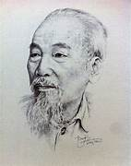


Chân dung là những bức tranh, ảnh giống với mình ở ngoài đời thật

Slide 10
Đoạn 1
Luyện đọc câu dài
Hai bức chân dung thực sự là hai tác phẩm nghệ thuật, bởi người trong tranh được vẽ rất đẹp và rất giống người thật.
Notes:
Gv nhập trực tiếp từ khó đọc khi đang trình chiếu

Slide 11
Đoạn 2
Luyện đọc câu dài
Màu Nước đã giải thích với các cô bé rằng mỗi người có thể đẹp một cách khác nhau, không phải cứ mắt to, miệng nhỏ... mới là đẹp, nhưng các cô bé vẫn muốn được vẽ theo ý mình.
Notes:
Gv nhập trực tiếp từ khó đọc khi đang trình chiếu

Slide 12
Màu Nước vẽ chân dung Bông Tuyết và Mắt Xanh. Hai bức chân dung thực sự là hai tác phẩm nghệ thuật, bởi người trong tranh được vẽ rất đẹp và rất giống người thật.
Hoa Nhỏ cũng đến gặp Màu Nước đề nghị cậu vẽ chân dung cho mình. Khi Màu Nước chuẩn bị vẽ, cô bé nói:
- Bạn nhớ vẽ mắt tôi to hơn nhé!
- Mắt bạn đã to lắm rồi.
- Chỉ chút xíu nữa thôi mà! Tôi muốn mắt to hơn, lông mi dài hơn và miệng nhỏ hơn.
Hoa Nhỏ thuyết phục tới khi Màu Nước đồng ý:
- Thôi được.
Màu Nước bắt đầu vẽ. Hoa Nhỏ liên tục đứng dậy xem và nài nỉ:
- Bạn vẽ mắt tôi to thêm nữa! Kéo dài lông mi ra...
Cuối cùng, Hoa Nhỏ trong tranh có cặp mắt rất to, lông mi rất dài và cái miệng rất nhỏ. Bức chân dung chỉ hao hao giống cô bé thôi nhưng Hoa Nhỏ rất thích.
Từ hôm đó, Màu Nước vô cùng bận rộn vì các cô bé đến đặt vẽ tranh. Ai cũng muốn được về mắt thật to, lông mi thật dài và miệng thật nhỏ. Màu Nước đã giải thích với các cô bé rằng mỗi người có thể đẹp một cách khác nhau, không phải cứ mắt to, miệng nhỏ... mới là đẹp, nhưng các cô bé vẫn đòi cậu phải vẽ theo ý mình.
Thế là ngoài hai bức chân dung của Bông Tuyết và Mắt Xanh, tất cả các bức tranh còn lại đều na ná nhau. Lúc đầu, cô bé nào cũng vui. Nhưng khi xếp các bức tranh cạnh nhau, thấy thật khó để nhận ra đâu là chân dung của mình, các cô bé mới hiểu rằng Màu Nước nói đúng. Vẻ đẹp của các cô bé rất khác nhau, và bức chân dung đẹp phải là bức chân dung thể hiện được vẽ riêng đó.
(Theo Ni-cô-lai Nô-xốp)

Slide 13
2
Tìm hiểu bài

Slide 14
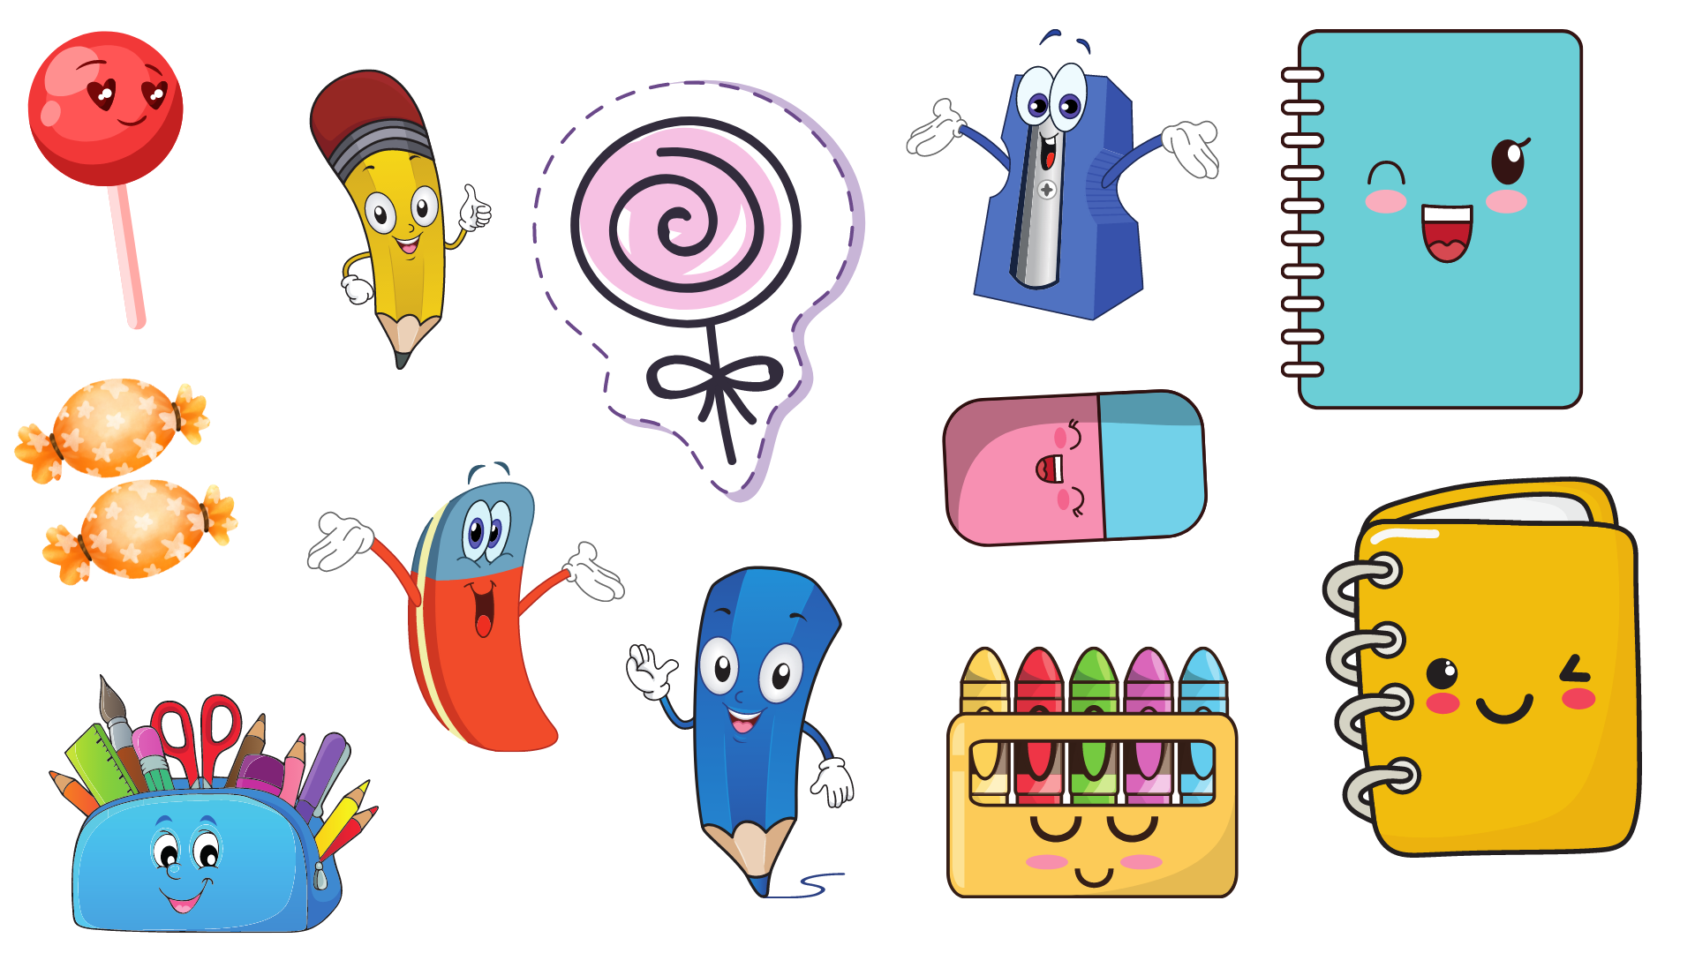
Ý chính đoạn 1
Hoa Nhỏ thuyết phục bạn Màu Nước vẽ chân dung theo ý mình.

Slide 15
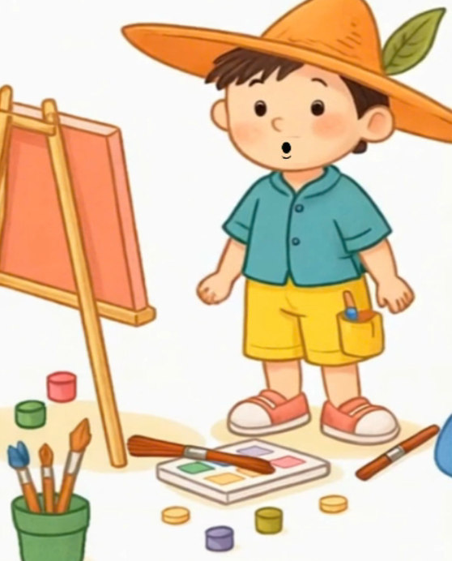

Slide 16
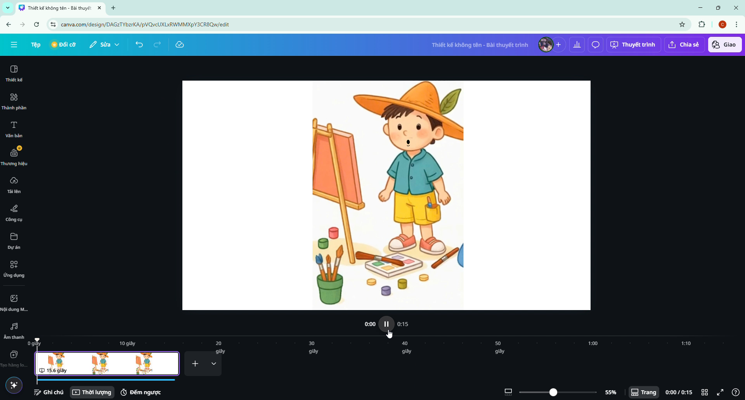

Slide 17
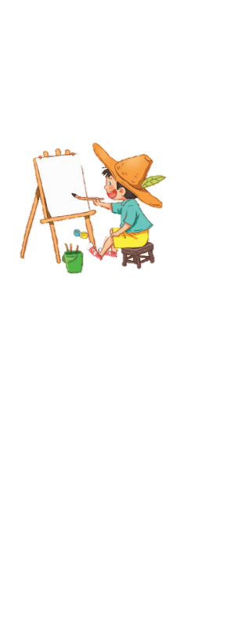

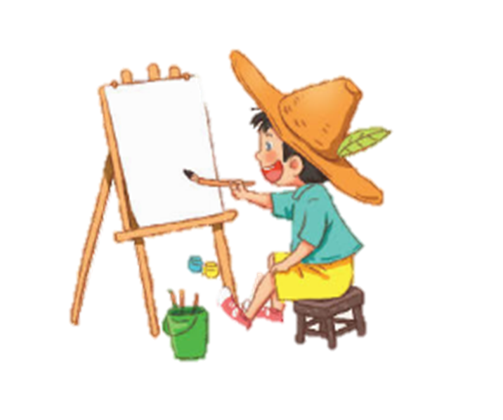
Đóng vai Màu Nước, thuyết phục các cô bé đồng ý để cậu vẽ chân dung giống người thật.

Slide 18
Ý chính đoạn 2
Mỗi người đều có vẻ đẹp riêng và 1 bức chân dung đẹp là bức chân dung thể hiện được vẻ riêng đó!

Slide 19

Câu 5
Tóm tắt mỗi sự việc trong câu chuyện Những bức chân dung bằng 1-3 câu
THẢO LUẬN NHÓM 4
Sự việc đầu tiên: Màu nước vẽ rât đẹp, cậu vẽ chân dung cho 2 Bông Tuyết và Mắt Xanh rất giống người thật.
Sự việc tiếp theo: Màu Nước vẽ chân dung cho Hoa Nhỏ và các cô bé khác.
Sự việc cuối cùng: Các cô bé ngắm những bức chân dung khi chúng được đặt cạnh nhau.

Slide 20
Câu 5
Tóm tắt mỗi sự việc trong câu chuyện Những bức chân dung bằng 1-3 câu
THẢO LUẬN NHÓM 4
Sự việc đầu tiên: Màu Nước vẽ chân dung của Bông Tuyết và Mắt Xanh.
Ví dụ: Bông Tuyết và Mắt Xanh được Màu Nước vẽ chân dung rất xinh đẹp và chân thực.
Sự việc tiếp theo: Màu Nước cũng vẽ chân dung cho Hoa Nhỏ và các cô bé nhưng các cô bé đều muốn màu nước vẽ theo một tiêu chuẩn chung mà các cô nghĩ là đẹp, mặc dù Màu Nước nói rằng mỗi cô có một vẻ đẹp riêng. Thế là các bức tranh đều na ná nhau.
Sự việc cuối cùng: Khi ngắm những bức chân dung đặt cạnh nhau, các cô bé mới thấy rất khó nhận ra đâu là mình. Các cô bé nhận ra mỗi người có một vẻ đẹp riêng và bức chân dung đẹp phải là bức chân dung thể hiện vẻ riêng đó.

Slide 21

Bài đọc giúp em hiểu rằng: Mỗi người đều có một vẻ đẹp riêng, không ai giống ai, không nên thay đổi vẻ riêng của mình theo bất cứ một tiêu chuẩn nào, vì điều đó sẽ tạo ra những vẻ đẹp rập khuôn, nhàm chán.

Slide 22
3
Luyện
đọc lại

Slide 23
Thảo luận nhóm 4
Tìm từ cần nhấn giọng, cách đọc hay của từng đoạn, cả bài.
Luyện đọc diễn cảm đoạn, luyện đọc phân vai trong nhóm

Slide 24
Màu Nước vẽ chân dung Bông Tuyết và Mắt Xanh. Hai bức chân dung thực sự là hai tác phẩm nghệ thuật, bởi người trong tranh được vẽ rất đẹp và rất giống người thật.
Hoa Nhỏ cũng đến gặp Màu Nước đề nghị cậu vẽ chân dung cho mình. Khi Màu Nước chuẩn bị vẽ, cô bé nói:
- Bạn nhớ vẽ mắt tôi to hơn nhé!
- Mắt bạn đã to lắm rồi.
- Chỉ chút xíu nữa thôi mà! Tôi muốn mắt to hơn, lông mi dài hơn và miệng nhỏ hơn.
Hoa Nhỏ thuyết phục tới khi Màu Nước đồng ý:
- Thôi được.
Màu Nước bắt đầu vẽ. Hoa Nhỏ liên tục đứng dậy xem và nài nỉ:
- Bạn vẽ mắt tôi to thêm nữa! Kéo dài lông mi ra...
Cuối cùng, Hoa Nhỏ trong tranh có cặp mắt rất to, lông mi rất dài và cái miệng rất nhỏ. Bức chân dung chỉ hao hao giống cô bé thôi nhưng Hoa Nhỏ rất thích.
Từ hôm đó, Màu Nước vô cùng bận rộn vì các cô bé đến đặt vẽ tranh. Ai cũng muốn được về mắt thật to, lông mi thật dài và miệng thật nhỏ. Màu Nước đã giải thích với các cô bé rằng mỗi người có thể đẹp một cách khác nhau, không phải cứ mắt to, miệng nhỏ... mới là đẹp, nhưng các cô bé vẫn đòi cậu phải vẽ theo ý mình.
Thế là ngoài hai bức chân dung của Bông Tuyết và Mắt Xanh, tất cả các bức tranh còn lại đều na ná nhau. Lúc đầu, cô bé nào cũng vui. Nhưng khi xếp các bức tranh cạnh nhau, thấy thật khó để nhận ra đâu là chân dung của mình, các cô bé mới hiểu rằng Màu Nước nói đúng. Vẻ đẹp của các cô bé rất khác nhau, và bức chân dung đẹp phải là bức chân dung thể hiện được vẽ riêng đó.
(Theo Ni-cô-lai Nô-xốp)

Slide 25
